Slide 1

pH-ul
Limite ph
Indicatori acido-bazici
FoRmulă de calcul
Măsurare
poh
Balaet Ioana Antonia a 9-a A

Slide 2
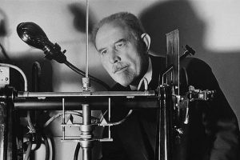
Ce eSte ph ul?
pH-ul (potențialul de hidrogen) reprezintă logaritmul zecimal cu semn schimbat al concentrației ionilor de hidrogen dintr-o soluție, indicând caracterul acid sau bazic al acesteia. Prin noțiunea de pH se exprimă cantitativ aciditatea (sau bazicitatea) unei substanțe, pe baza concentrației ionilor numiți hidroniu H₃O⁺. Pentru soluțiile foarte diluate se consideră că pH-ul nu mai este egal cu concentrația hidroniului, ci cu concentrația molară a soluției.
Søren Peder Lauritz Sørensen a introdus scara pH-ul pentru primată dată în laboratorul de bere Carlsberg din Copenhaga, în 1909. Deci putem blama apariţia pH-ului pe bere.
Denumirea de pH este o abreviere pentru Ponderea Hidrogenului. Practic această scară ne arată cât de alcalină este o substanță, mai exact cât de bogată este în ioni de hidrogen sau cât de acidă este o substanță. Importanța derivă din necesitatea corpului uman de a avea o stare puţin alcalină, între 7,35 şi 7,45 pentru a funcționa optim. Scara pH-ului este de la 1 la 14, 7 fiind neutru, un pH sub 7 este o soluție acidă, iar ce este peste 7 înseamnă o soluție alcalină sau bazică. În practică, dacă este să ne referim la produsele alimentare, cam tot ce este peste 5,5-6 este alcalin.

Slide 3
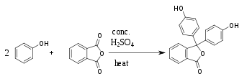
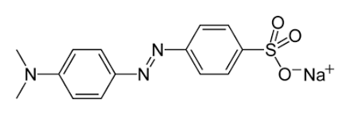
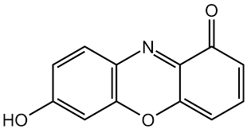
Limite ph si indicatori acido-bazici
Limite pH
0 ≤ pH < 7 => pH acid | soluție acidă
pH = 7 => pH neutru | soluție neutră
7 < pH ≤ 14 => pH bazic (alcalin) | soluție bazică (alcalină)
Indicatori acido-bazici
fenolftaleina
Indicator | Mediu neutru | mediu acid | mediu bazic
Fenolftaleina | incoloră | incoloră | roșie carmin
Metiloranj | oranj | roșu | galben
Turnesol | violet | roșu | albastru
Metiloranj
Turnesol

Slide 4
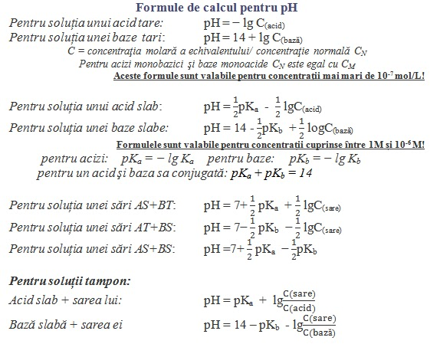

Slide 5
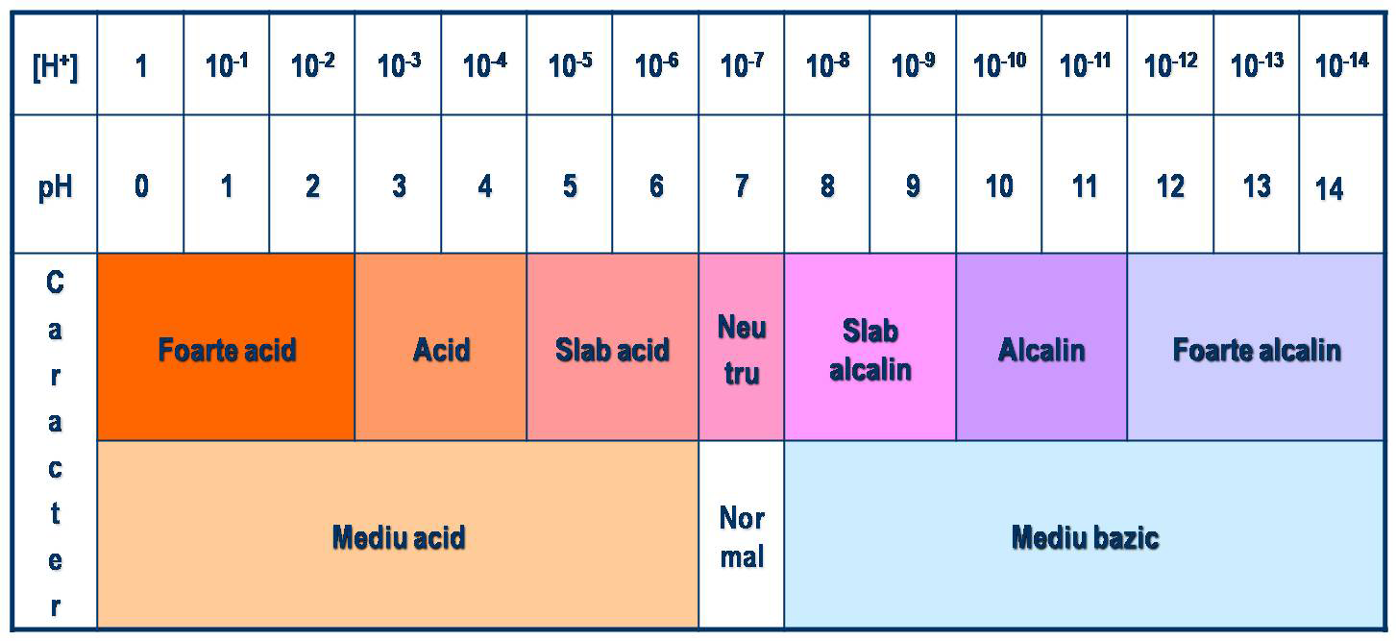
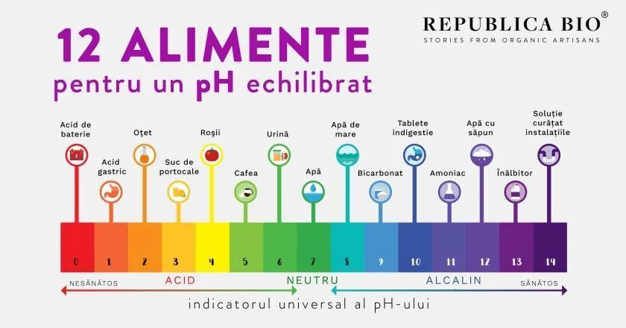
Măsurare
pH-ul poate fi măsurat prin:
Adăugarea unui indicator de pH în soluția de analizat. Culoarea luată de indicator variază în funcție de pH-ul soluției. Utilizarea indicatorilor pentru determinări calitative trebuie să țină cont de variația de culoare a acestuia, în funcție de pH-ul soluției (de preferat sunt indicatorii care variază pe un interval de pH cât mai mic).
Utilizarea unui aparat pH-metru cu electrozi pH selectivi: electrod de sticlă, electrod de hidrogen, electrod de chinhidronă.
Determinarea exactă a valorii pH-ului se face totuși prin metode combinate: utilizarea de indicatori împreună cu metode spectrofotometrice, pentru identificarea fiecărui constituent ce influențează pH-ul (culoarea indicatorului).

Slide 6
Care este pH-ul normal al apei?
Pe scurt, pH vine de la ”potențialul de Hidrogen” și exprimă aciditatea sau bazicitatea unei substanțe pe o scară de la 0 la 14. Așadar, ph-ul ideal și bun pentru sănătate s-ar situa la 7, valoarea complet neutră. Cu cât ph-ul este mai mic de 7, cu atât va avea apa un caracter mai acid. În sens invers, cu cât ph-ul este mai ridicat, cu atât apa este mai bazică (sau alcalină). În valori aproximative, apele neutre se încadrează undeva între ph 6,8 și 7,2.
Ce ar mai trebui menționat este că această scară este una care se desfășoară logaritmic și nu linear. Astfel, un Ph de 9 ar fi de 10 ori mai alcalinic de unul de 8. Iar un ph de 10 de 100 de ori mai alcalinic decât același ph de 8 și așa mai departe.
Apa carbogazoasă și apa plată
Apele minerale carbogazoase, de exemplu, au un caracter acid. Dioxidul de carbon se ”dizolvă”, se formează acidul carbonic în apă și șa ajunge să aibă un pH scăzut. Asta nu înseamnă că ar avea vreun efect nociv asupra sănătății noastre. După ce o bem, apa intră în intestinul subțire și își pierde dioxidul de carbon - și caracterul acid, odată cu el -devenind în final apă alcalină cu un ph între 7 și 8,5. Așa cum este, ați ghicit, apa plată !
Dimpotrivă, apa minerală carbogazoasă poate avea și efecte benefice pentru organismul nostru. Ne poate ajuta stimularea secreției și motilității gastrice, la creșterea diurezei și ne ajută să eliminăm surplusul de minerale și aciduri din corp. Ba chiar este recomandată apa carbogazoasă înainte de a mânca pentru a stimula apetitul și digestia, în timp ce între mese este indicată o apă plată cu un ph neutru.
Ce trebuie să reții este că atâta timp cât apa consumată are un pH cuprins între 5,0 ș 8,5, aceasta nu va avea efecte negative asupra sănătății tale!

